Slide 1
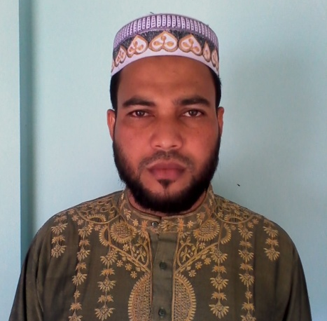
স্বাগতম

Slide 2
পরিচিতিঃ নামঃমুহাইমিন পদবিঃসহকারি শিক্ষক কুলাউড়া ।

Slide 3
পাঠ পরিচিতিঃ
বিষয়ঃ প্রাথমিক বিজ্ঞান
শ্রেণিঃ ৫ ম
অধ্যায়ঃ আমাদের জীবনে তথ্য(কম্পিউটার)
সময়ঃ ৪০মি

Slide 4
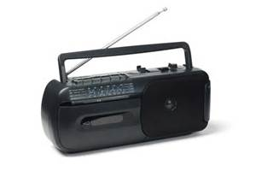
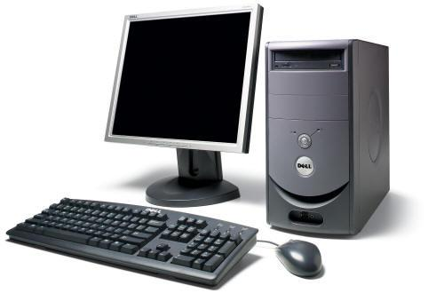
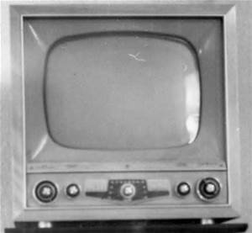
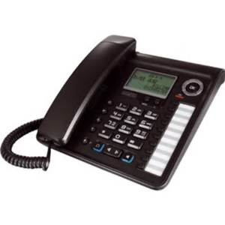
ছবিগুলো দেখ

Slide 5
ছবিগুলো দেখ
রেডিও
টেলিভিশন
টেলিফোন
কম্পিউটার

Slide 6
আজ আমরা কম্পিউটারের বিভিন্ন অংশের নাম জানবঃ

Slide 7
শিখন ফলঃ
এই পাঠ শেষে শিক্ষার্থীরা -
১।কম্পিউটারের বিভিন্ন অংশের নাম জানতে ও বলতে পারবে।

Slide 8
উপস্থাপনাঃ
কম্পিউটারের বিভিন্ন অংশ
মনিটর
সিপিইউ
প্রিন্টার
কী-বোর্ড
মাউস
স্পিকার

Slide 9
দলীয় কাজঃ
দল নং-১।৩টি আধুনিক তথ্য প্রযুক্তির নাম লিখ ।
দল নং-২।৩টি আধুনিক প্রযুক্তির নাম লিখ ।

Slide 10
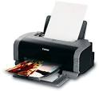
ছবি দেখে কম্পিউটারের বিভিন্ন অংশের নাম বল

Slide 11
১।কম্পিউটারের ৫টি অংশের নাম লেখ
২।আউটপুট কী ?

Slide 12
ধন্যবাদ
সবাইকে

